Slide 1

Применение технологии эндогенного прогрева для повышения эффективности добычи трудноизвлекаемых запасов высоковязкой нефти
МИНИСТЕРСТВО НАУКИ И ВЫСШЕГО ОБРАЗОВАНИЯ РОССИЙСКОЙ ФЕДЕРАЦИИ
Сахалинский Государственный университет
ТЕХНИЧЕСКИЙ НЕФТЕГАЗОВЫЙ ИНСТИТУТ
докладчик: | научный сотрудник | Новиков Денис Геннадьевич
Notes:
Добрый день уважаемые коллеги! Мне очень приятно и одновременно волнительно выступать на конференции такого уровня!
Позвольте представить Вашему вниманию доклад на тему применение технологии эндогенного прогрева для повышения эффективности добычи высоковязкой нефти.

Slide 2
Актуальность исследования
В России, доля трудно-извлекаемых запасов нефти составляет более 65% от общего объёма доказанных запасов.
В условиях экономического кризиса, задача снижения стоимости добычи нефти, особенно актуальна.
Доля трудноизвлекаемых запасов нефти в России от общего объема доказанных запасом (Данные Минэнерго РФ)
>65%
Notes:
Все мы часто говорим, что «легкой» нефти становится все меньше и меньше, и это действительно так!
На сегодняшний день доля трудноизвлекаемых запасов уже превысила 65% от общего объема доказанных запасов.
Стоит отметить, что трудноизвлекаемые запасы нефти представляют собой не только низкопроницаемые коллектора, но и высоковязкие нефти, а также подгазовые зоны.
В данной работе внимание сосредоточено именно на высоковязких нефтях.

Slide 3
Технологии разработки залежей высоковязкой нефти
Первичные
методы
Тепловые
методы
Газовые
методы
Вытеснение
водой
Закачка теплоносителя в пласт
Вытеснение углеводородными газами
Вытеснение полимерами
Тепловые обработки скважин
Вытеснение выхлопными газами
Notes:
В нашей стране, и частности на Сахалине, накоплен довольно богатый опыт разработки залежей высоковязких нефтей.
На слайде представлены преимущественно традиционные технологии воздействия на такие залежи.
Кроме традиционных методов, существуют и другие методы, это и микробиологическое воздействие, и воздействия разными физическими полями, и внутрипластовое горение, и некоторые другие.
Как правило большее промышленное применение имеют именно тепловые методы.

Slide 4
Особенности применения тепловых методов
Технология нагнетания пара
Суммарные потери тепла достигают 70% от мощности парогенератора!
Notes:
Технология теплового воздействия довольна проста, пласт прогревается теплоносителем с помощью нагнетательных скважин, либо осуществляются т.н. тепловые обработки скважин.
В качестве теплоносителя, как правило используется перегретый пар.
Высоковязкая нефть, в результате нагрева становится более подвижной, и гораздо легче движется к добывающим скважинам.
Основной проблемой парозакачки являются потери тепла.
Потери тепла происходят и в наземном оборудовании, и по стволу скважины, и пласт также отдает тепло в кровлю и подошву.
Потери тепла нередко достигают 70%, а это непозволительная «роскошь»
Разумеется потери тепла можно снижать путем применения технологичных теплоизоляционных материалов, что в принципе и делается, там где это еще возможно.
Но в целом потери тепла есть и будут всегда!

Slide 5
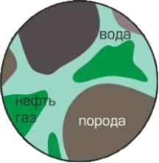
Технология эндогенного прогрева «CARCIUM»
В основе технологии лежит экзотермическая реакция карбида кальция с водой, в результате которой выделяется довольно большое количество энергии, способное не только нагреть нефть, в зоне воздействия реагента, но и прогреть пласт до температуры свыше 100°C
CaC₂ +2H₂O = C₂H₂↑+Ca(OH)₂↓+Q
Дисперсия CaC₂ + УВ*
Вода
Измельчение CaC₂
Связанная
Защита CaC₂ от окисления
Пластовая
УВ*- углеводородная основа (нефть, дизельное топливо или керосин)
Notes:
Технология эндогенного прогрева, рабочее название «CARCIUM» в своей основе несет принцип создания теплового источника именно внутри пласта.
Разумеется источником теплоты может служить только химическая реакция.
Эту реакцию все хорошо знают, практически она применяется для получения ацетилена в газогенераторах, использующихся для сварки и термической обработки металла.
Реализация технологии предлагается следующим образом, карбид кальция смешивается с углеводородной основой, измельчается в молотковой мельнице, и закачивается в пласт, через скважину.
В пласте карбид кальция вступает в реакцию с пластовой, либо со связанной водой. В результате реакции выделяется довольно большое количество теплоты, способное не только разогреть вязкую нефть но и испарить её! Разумеется испарять нефть никто не собирается, поэтому ограничить количество теплоты можно путем регулирования содержания твердой фазы в закачиваемом растворе.

Slide 6
Позитивные/негативные факторы
Ca(OH)₂↓
Гидроксид кальция, осадок, слаборастворим в воде, может привести к ухудшению проницаемости, но так же может закупорить обводнённые каналы
Гидроксид
кальция
C₂H₂↑
Образование ацетилена может стать как достоинством(хорошо растворяется в нефти), так и недостатком(взрывоопасен, горение без кислорода) технологии.
Ацетилен
Notes:
Кроме выделения теплоты в ходе реакции образуются два продукта –гидроксид кальция и ацетилен.
Какое влияние они окажут на процесс фильтрации предсказать весьма сложно.
К примеру, осадок гидроксида кальция, разумеется закупорит поровые каналы, что приведет к снижению проницаемости, однако, как правило при разработки залежей высоковязкой нефти, проблем с проницаемостью у нас нет.
С другой стороны, реакция сначала будет происходить там, где больше всего воды, и таким образом, выпадающий осадок может закупорить именно обводненные поры, а это уже положительный фактор.
Ацетилен определенно может понизить вязкости нефти за счет хорошей растворимости в ней. Однако есть у ацетилена одно опасное свойство, это единственный газ, который горит без кислорода. Кроме того, газ взрывоопасен. С другой стороны, взрыв в пластовых условиях маловероятен

Slide 7
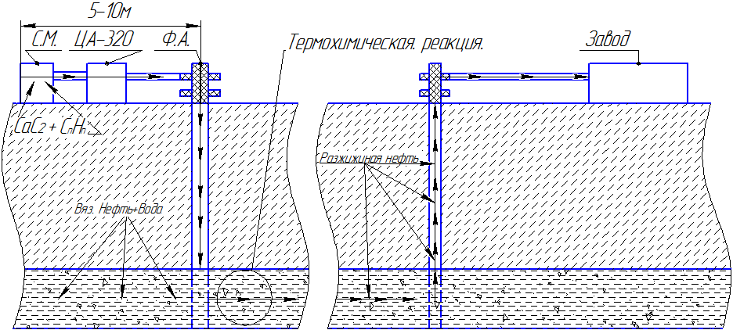
Технология эндогенного прогрева «CARCIUM»
CaC₂+2H₂O=C₂H₂↑+Ca(OH)₂↓+Q
1 вариант реализации:
площадное воздействие
2 вариант реализации:
обработка скважин
Notes:
В зависимости от условий конкретного месторождения, варианты реализации технологии рассматривается как в качестве площадного воздействия, так и в виде обработок скважин.

Slide 8
Ход реализации проекта
Создание экспериментальной установки для моделирования позитивных/негативных факторов
Гидродинамическое моделирование с учетом негативных факторов
Разработка рецептур растворов для закачки в нагнетательные скважины
Эксперимент на выработанных участках залежей (месторождения Сахалина)
Математическое моделирование процесса прогрева
Notes:
На текущий момент мы стоим на втором этапе реализации описанного проекта, мы обдумываем концепцию экспериментальной установки.
Мы рассматриваем вариант создания модели пласта в масштабе 1:50 или 1:100
Также один из вариантов, это проведения эксперимента с использованием установки для определения проницаемости по керну.
Пользуясь случаем, я хочу обратиться к научному сообществу за рекомендациями по созданию экспериментальной установки.
После проведения экспериментов, мы перейдем к этапу гидродинамического моделирования, и после разработки рецептур один из недропользователей Сахалина, готов нам предоставить участок залежи для испытания технологии в промысловых условиях.

Slide 9
Заключение
Представляет серьезный интерес точки зрения нефтяников, и потенциально имеет опытный участок для внедрения (Сахалин);
Приглашаем всех заинтересованных коллег к проведение совместных исследований и экспериментов;
«CARCIUM» имеет несомненные преимущества относительно традиционной технологии закачки теплоносителя;
Notes:
В заключении хочется отметить, что на базе технического нефтегазового института СахГУ, создана лаборатория, в которой в том числе будут проводится дальнейшие исследования.

